Slide 1
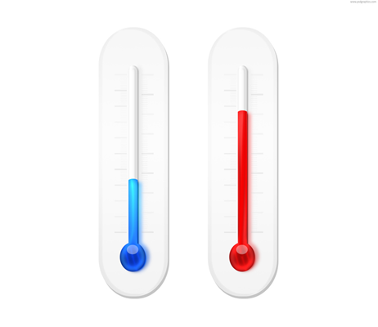
Temperatuurregulatie
Kou/Warmte/Brandwonden

Slide 2
Lichaamsregulatie
Belangrijk omdat:
Evolutionair gezien kun je overal blijven leven, denk maar aan koudbloedige dieren, sterven door de kou en moeten schaduw zoeken bij oververhitting.
Wij kunnen altijd functioneren, alle cellen kunnen blijven werken.
Weetjes:
Bij terminale zorgvragers vindt er vaak een piek plaats in de lichaamstemperatuur, als verbranding van de cellen.
Centrum zit in de tussenhersenen, de hersenen kunnen soms wel aansturen maar de signaaloverdracht moet wel plaatsvinden, denk aan whiplash of dwarslaesie.

Slide 3
Ondertemperatuur
<36 graden door verminderde doorbloeding van de huid
Risicogroepen:
Daklozen
Psychiatrische zorgvragers
Dementerende ouderen
Er is sprake van hypothermie <35 graden Celsius, tussen 35 en 32 graden herstelt iemand vaak spontaan, <32 graden Celsius kan het hart geen goede spieractiviteit ontwikkelen, <28 graden wordt het kritiek en kan iemand overlijden.

Slide 4
onderkoelingsverschijnselen
Bleke koude huid
Vermoeidheid
Zwaar gevoel in de ledematen
Verward
Gedesoriënteerd
Laag bewustzijn: suf of bewusteloos
Notes:
36-37.5

Slide 5
TO DO
Warme dekens en kleding
Stimuleren tot drinken van warme dranken
Verplaatsen van de zorgvrager naar een prettige ruimte
Gebruik eventueel kruiken en warmwatermatrassen
En vooral regelmatig controle temperatuur
Notes:
Vasodilatatie verbetert de bloedcirculatie
Toename celstofwisseling
Afname spierspanning

Slide 6
Verhoogde temperatuur
37,6 – 38 graden is verhoging, >38 graden Celsius is het koorts. Bij koorts actie! Denk aan verhoging bij sporten of fysiotherapie, dat is niet perse levensbedreigend.
Oorzaken:
Infectieziekte
Vaccinatie
Hersenletsel
Na een operatie
Er is sprake van een verstoorde stofwisseling, waardoor er meer warmteproductie dan warmteafgifte plaats vindt.

Slide 7
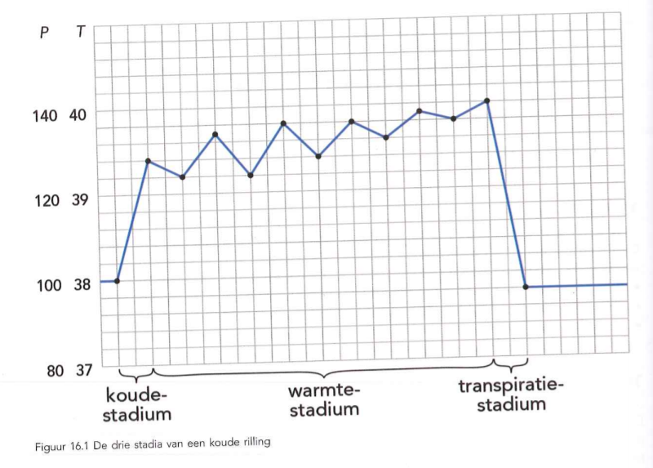
verhittingsverschijnselen
Versnelde ademhalingsfrequentie
Snelle pols/hartfrequentie
Hoofdpijn
Spierpijn
Gebrek aan eetlust
Lusteloos
Vermoeid
Rillen - Koude rilling: 3 stadia
Uit Verpleegtechnische handelingen
Notes:
36-37.5

Slide 8
Koude rilling – to do
Koude-stadium:
Stel gerust, contact arts, observeren, controle temp, warmte bieden, leg in bed (flauwvallen en kou vatten voorkomen)
Warmtestadium:
Houdt contact arts, kleding en bed verschonen, goed ventileren, biedt extra vocht, vochtlijst bijhouden, let op bedrustcomplicaties
Transpiratiestadium:
Wees alert op een flauwte/shock, voorkom te grote afkoeling, vul vocht aan met bouillon en biedt licht verteerbaar energierijk eten aan, denk aan voldoende rust en eventueel omkleden en verschoning.
Uit Verpleegtechnische handelingen

Slide 9
TO DO – bij hyperthermie
Biedt extra vocht
Biedt mineralen en zouten, denk aan ORS of zoute drop/bouillon
Verplaats de zorgvrager naar een koelere ruimte of biedt verkoeling met ventilator en airco
Gebruik eventueel kruiken en warmwatermatrassen
En vooral regelmatig controle temperatuur

